Slide 1
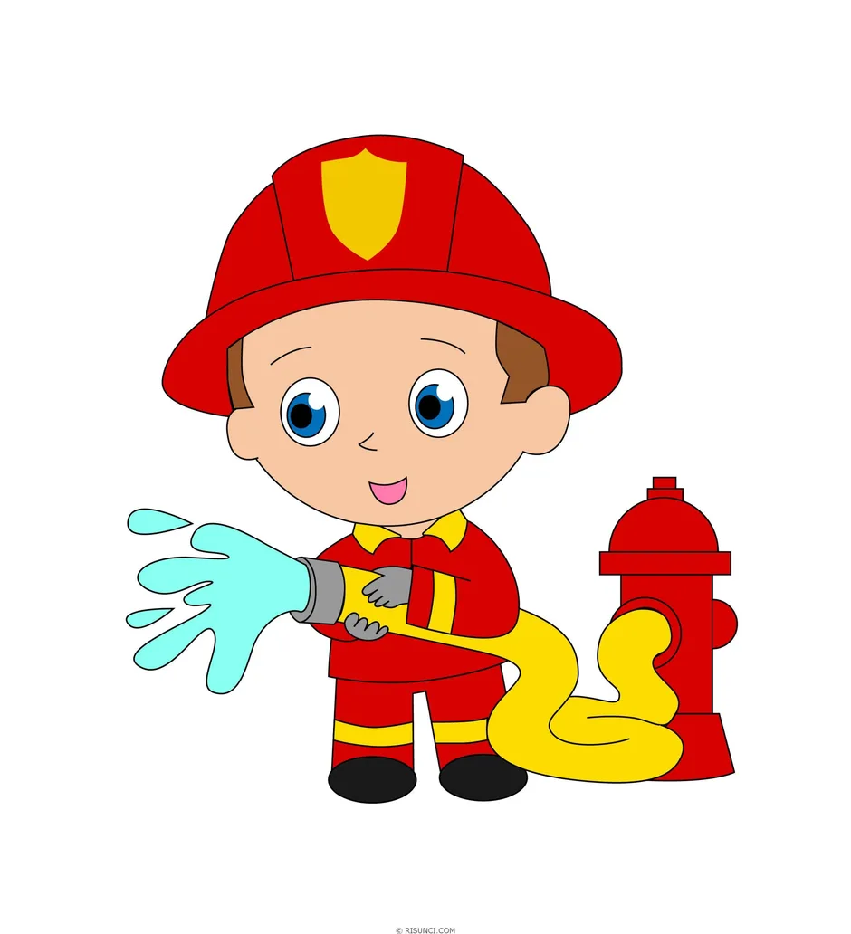
Презентация к проекту «Пожарная безопасность»
Подготовила: Колодина Е.С.
Январь,2025 г.

Slide 2
Краткосрочный проект «С огнем шутки плохи» - противопожарная безопасность для детей среднего возраста
Вид проекта: творческий, коллективный.
Продолжительность проекта: краткосрочный.
Срок реализации: с 27.01.2024г. по 07.02.2025г.
Участники проекта – дети, воспитатели, родители.
Цель проекта
Расширение представлений у детей 4-5 лет о пожарной безопасности.
Задачи проекта
Для детей:
1. Дать знания о полезных и опасных сторонах огня, огнеопасных предметах, причинах возникновения пожара.
2. Формировать умения осознанного выполнения правил противопожарной безопасности.
3. Воспитывать у детей чувство осторожности и самосохранения.

Slide 3
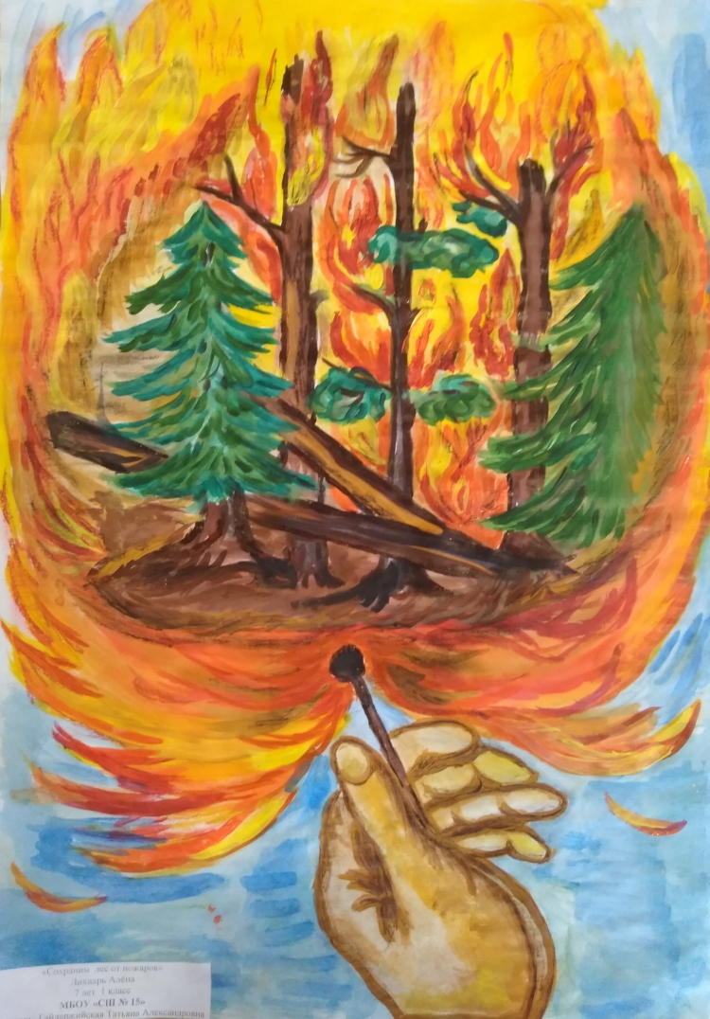
Актуальность проблемы:
1. За последние годы значительно увеличилось количество пожаров, которые произошли по вине человека, часто из-за шалости детей с огнем (на тысячу пожаров сто вспыхивает по вине детей).
2. Желание узнавать что-то новое, детская непосредственность, их любопытство ставит ребенка перед реальной опасностью пожара.
3. У детей пассивно-оборонительная реакция: от страха ребенок прячется в укромные места, вместо того, чтобы покинуть горящий дом или позвать на помощь.

Slide 4
Этапы проекта:
1 этап. Подготовительный этап
· Подбор детской художественной литературы для чтения детям
· Подбор дидактических игр
· Подбор сюжетных картинок и иллюстраций
· Работа с методическим материалом, литературой по данной теме.
2 этап. Основной.
Беседа с детьми по пожарной безопасности;
Чтение художественной литературы детям;
Рассматривание картин, художественное творчество-рисование.
3этап. Заключительный.
Консультация для родителей « Пожарная безопасность в быту».
Памятка родителям « Правила безопасности».
Выставка детских рисунков.
Презентация по теме проекта.

Slide 5
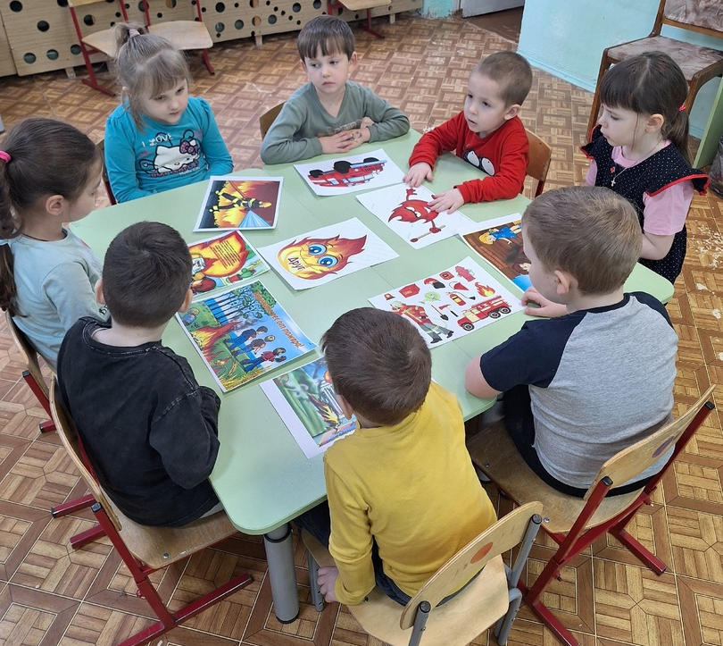
Беседа: о правилах пожарной безопасности в средней группе.
Задачи: закрепить знания правил пожарной безопасности, прививать интерес к работе пожарного.

Slide 6
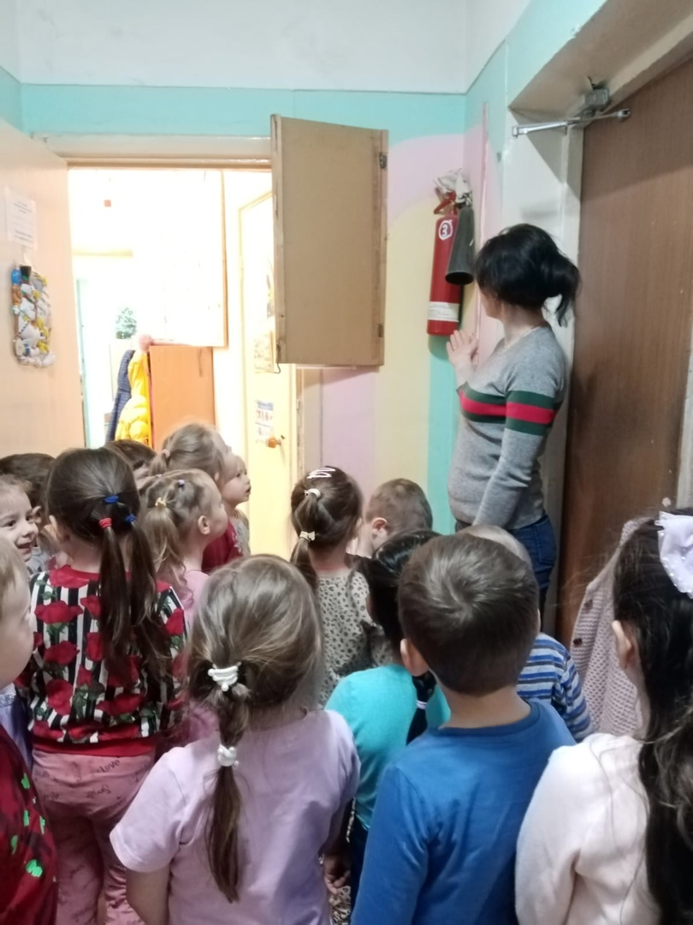
Беседа с детьми: « Предметы пожаротушения.»
Цель: ознакомление детей с предметами пожаротушения, обучать правилам пожарной безопасности и поведению при пожаре.

Slide 7
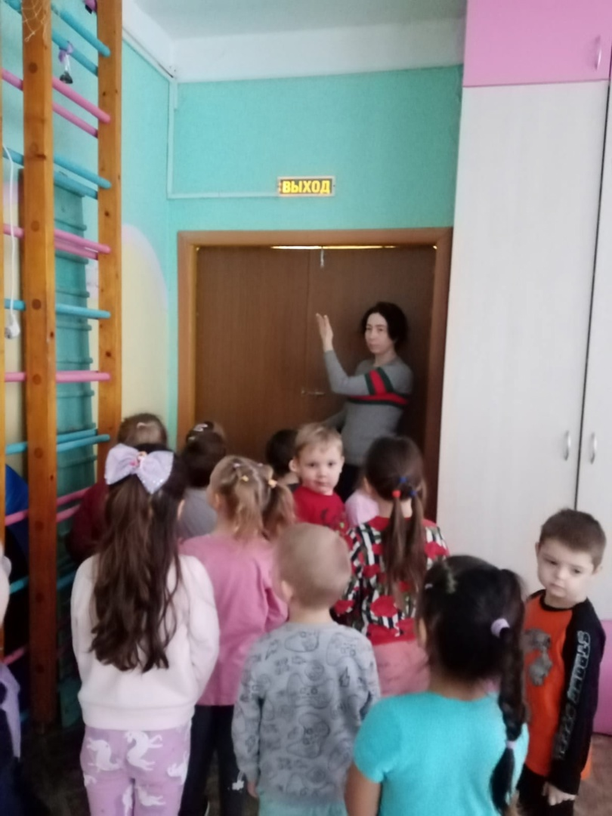

Slide 8
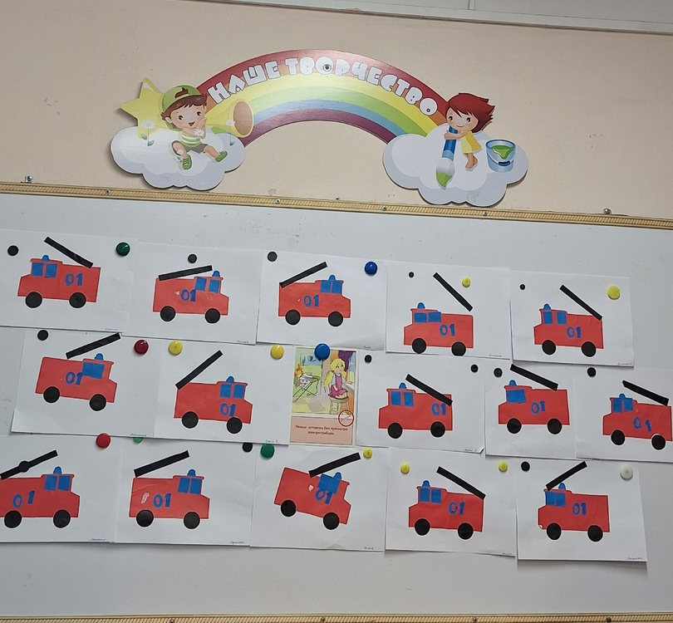
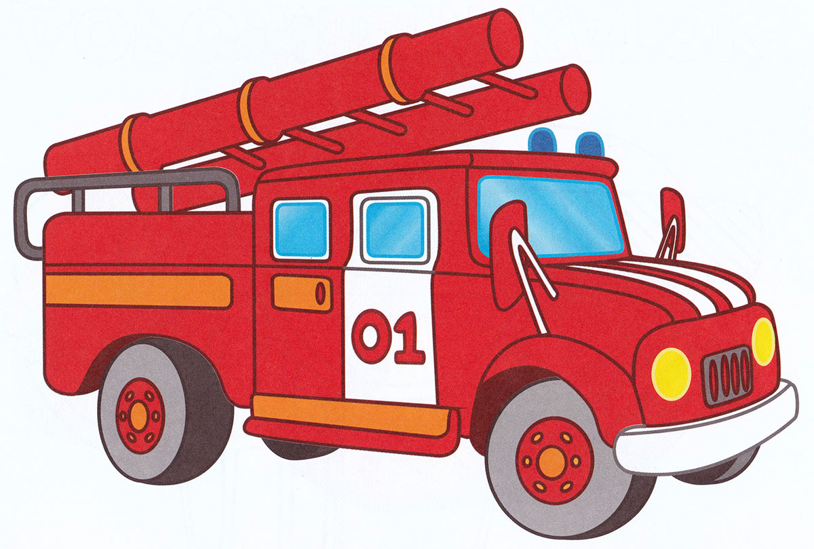
Художественно-эстетическое развитие.
Аппликация. Тема: «Пожарная машина».

Slide 9
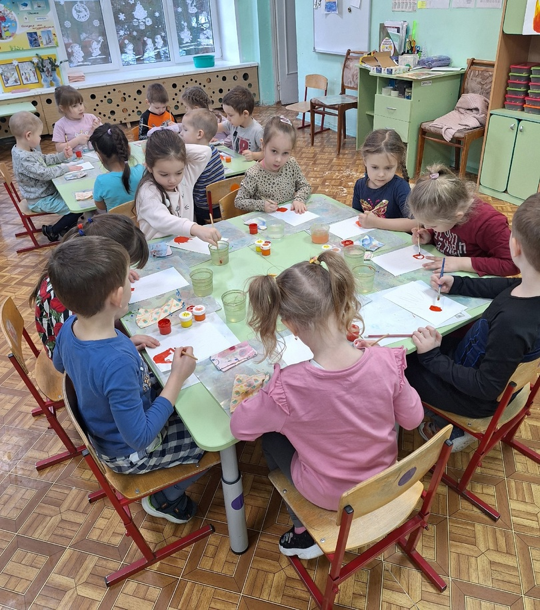
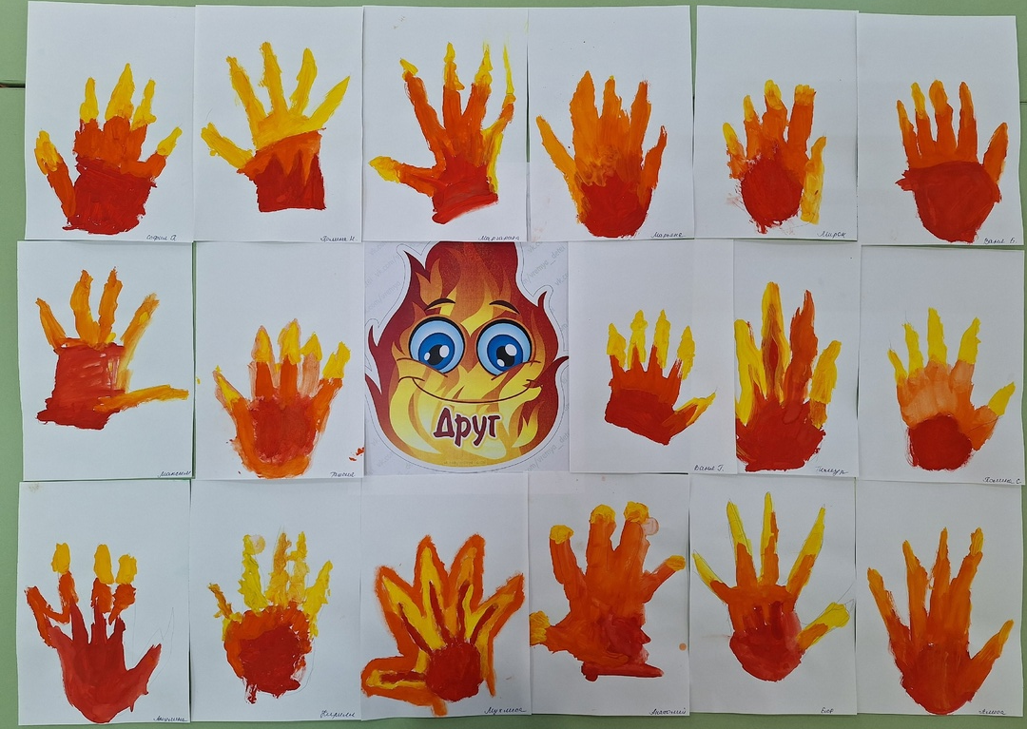
Художественно-эстетическое развитие. Рисование. Тема: « Добрый и злой огонек.»

Slide 10
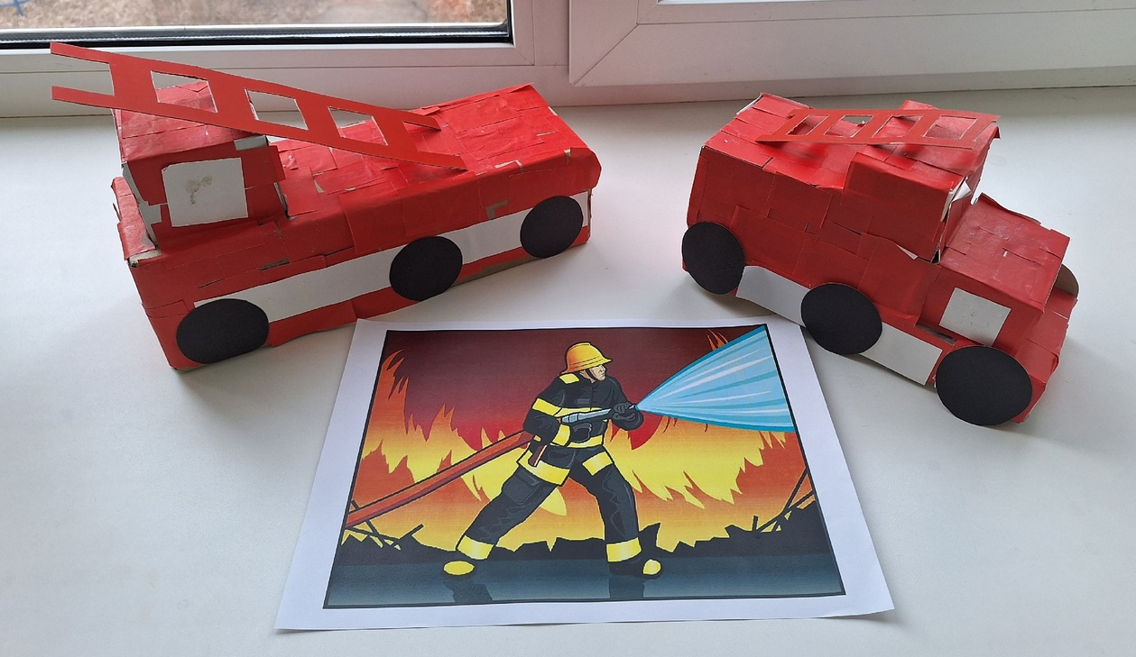
Конструирование. Тема: «Пожарная машина.»

Slide 11
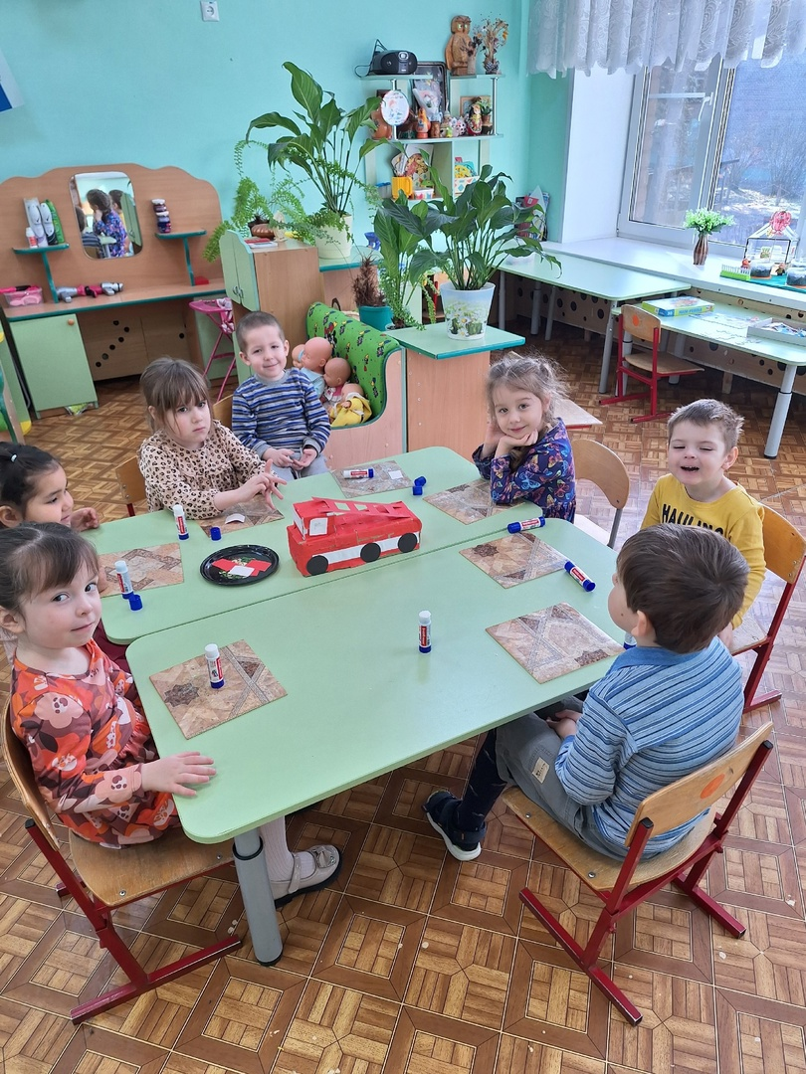

Slide 12
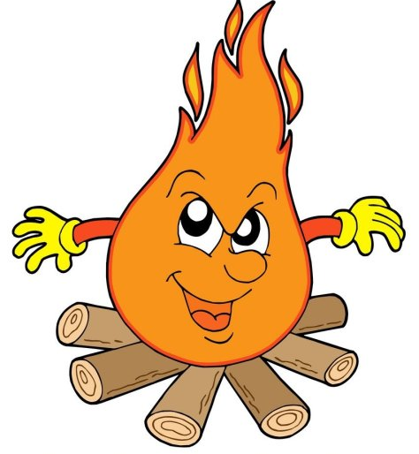
Спасибо за внимание!

